Slide 1
Отчет о реализации мероприятия Программы:
Конкурс грантов в сфере профессиональных компетенций «STARt»
Программа развития
деятельности студенческих
объединений на 2016 год
«Международное
молодежное
сотрудничество –
приоритет деятельности
студенческих
объединений Алтайского
государственного
университета»
Руководитель мероприятия: Субочев Иван
Куратор мероприятия: Шипилов Савва

Slide 2
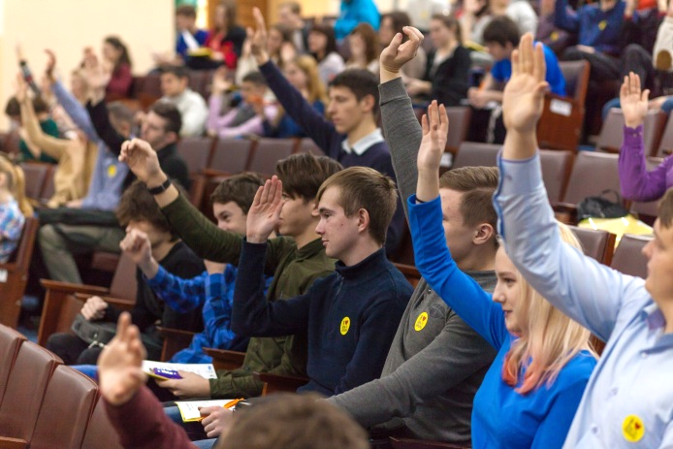
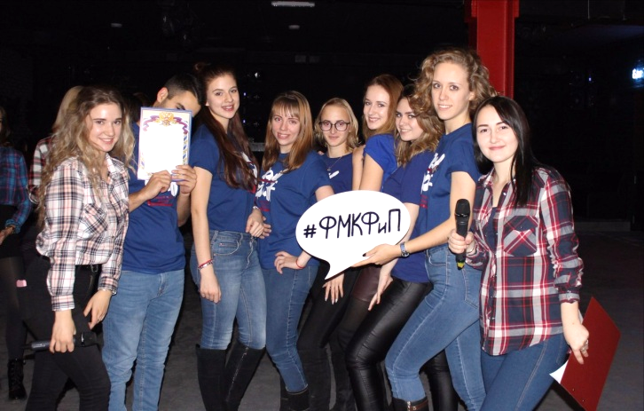
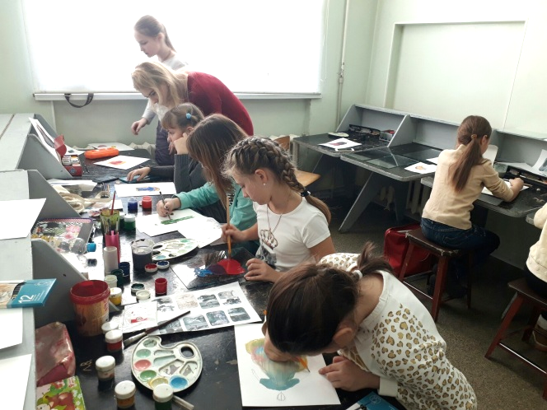
10 октября 2017 года в Алтайском государственном университете стартовал Конкурс грантов в сфере профессиональных компетенций «STARt». Организаторами мероприятия выступили объединенный Совет обучающихся и управление внеучебной и воспитательной работы АлтГУ

Slide 3
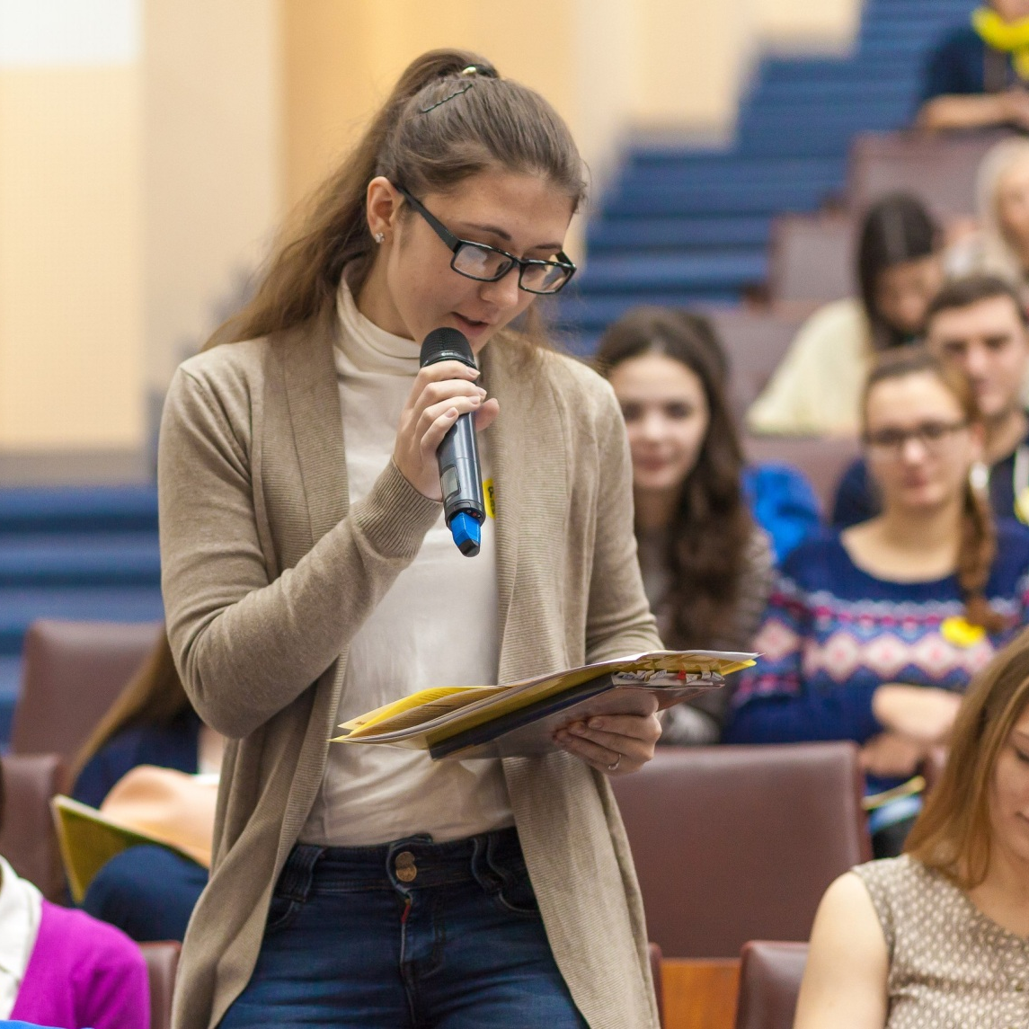
Конкурс был направлен на формирование профессиональных компетенций в реализации проектной (организационной) деятельности обучающихся Алтайского государственного университета.
Финансирование осуществлялось
за счет средств Программы развития деятельности студенческих объединений АлтГУ на 2017 год, собственных и привлеченных средств организаторов и участников, грантовый фонд Конкурса составил более 300 000 рублей.

Slide 4
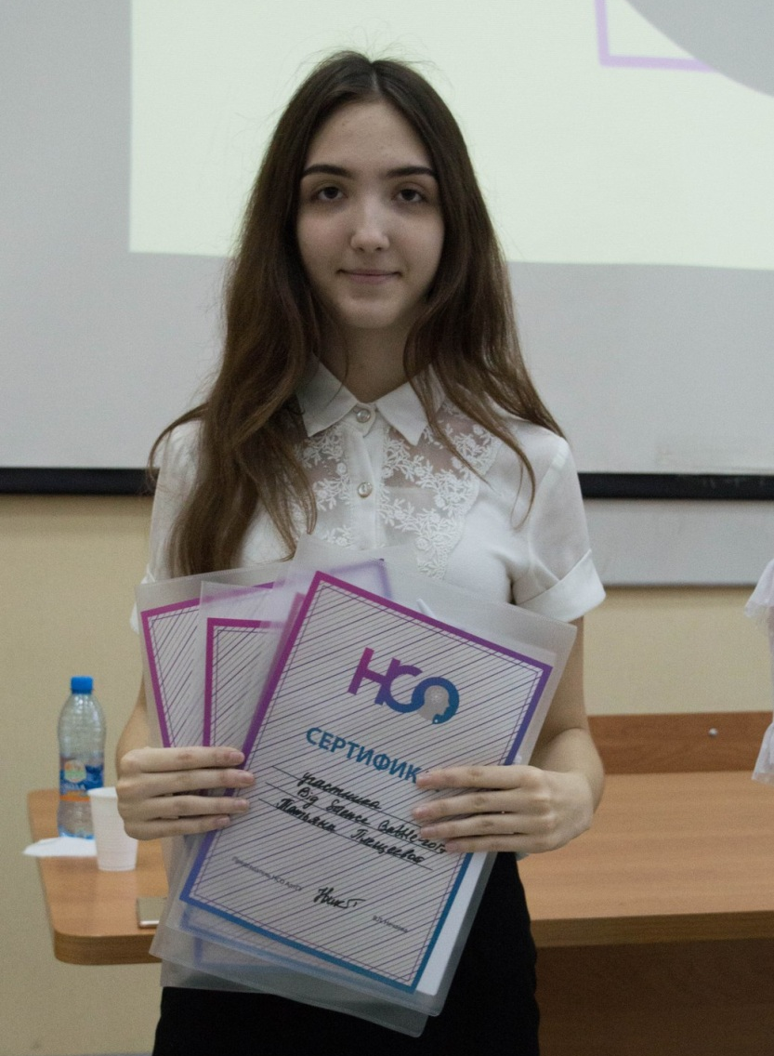
Организаторами Конкурса было выделено
8 направлений, в рамках которых участникам было предложено разработать, презентовать
и реализовать свои проекты:
развитие научно-технического и художественного творчества молодежи;
выявление и поддержка одаренных обучающихся;
вовлечение молодежи в развитие университета;
развитие межкультурного диалога и международного молодежного сотрудничества;
деятельность в сфере краеведения и экологии;
студенческие отряды;
работа с абитуриентами, профориентация, центры карьеры;
повышение уровня финансовой грамотности.

Slide 5
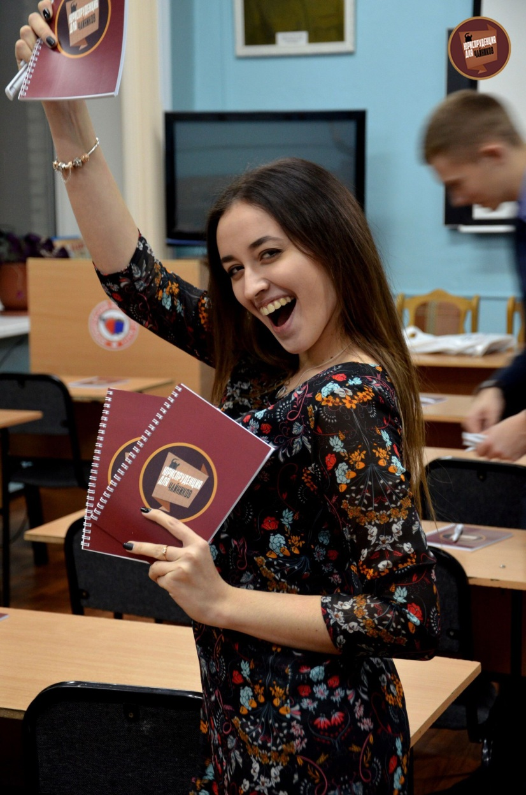
Конкурс грантов проводился в три этапа. На первом обучающиеся отправляли свои заявки по установленной форме с детальным описанием проекта, календарном планом реализации, а также предполагаемой сметой расходов. Было подано 32 заявки. На данном этапе организаторами проверялось правильность заполнения заявки, а также соответствие формальным требованиям, установленным Положением о Конкурсе.
На втором этапе члены конкурсной комиссии, состоящей из лидеров студенческого самоуправления и представителей администрации вуза, отметили 23 проекта, которые являлись наиболее проработанными и значимыми для университета и пригласили их авторов на третий очный этап конкурса - собеседование.

Slide 6
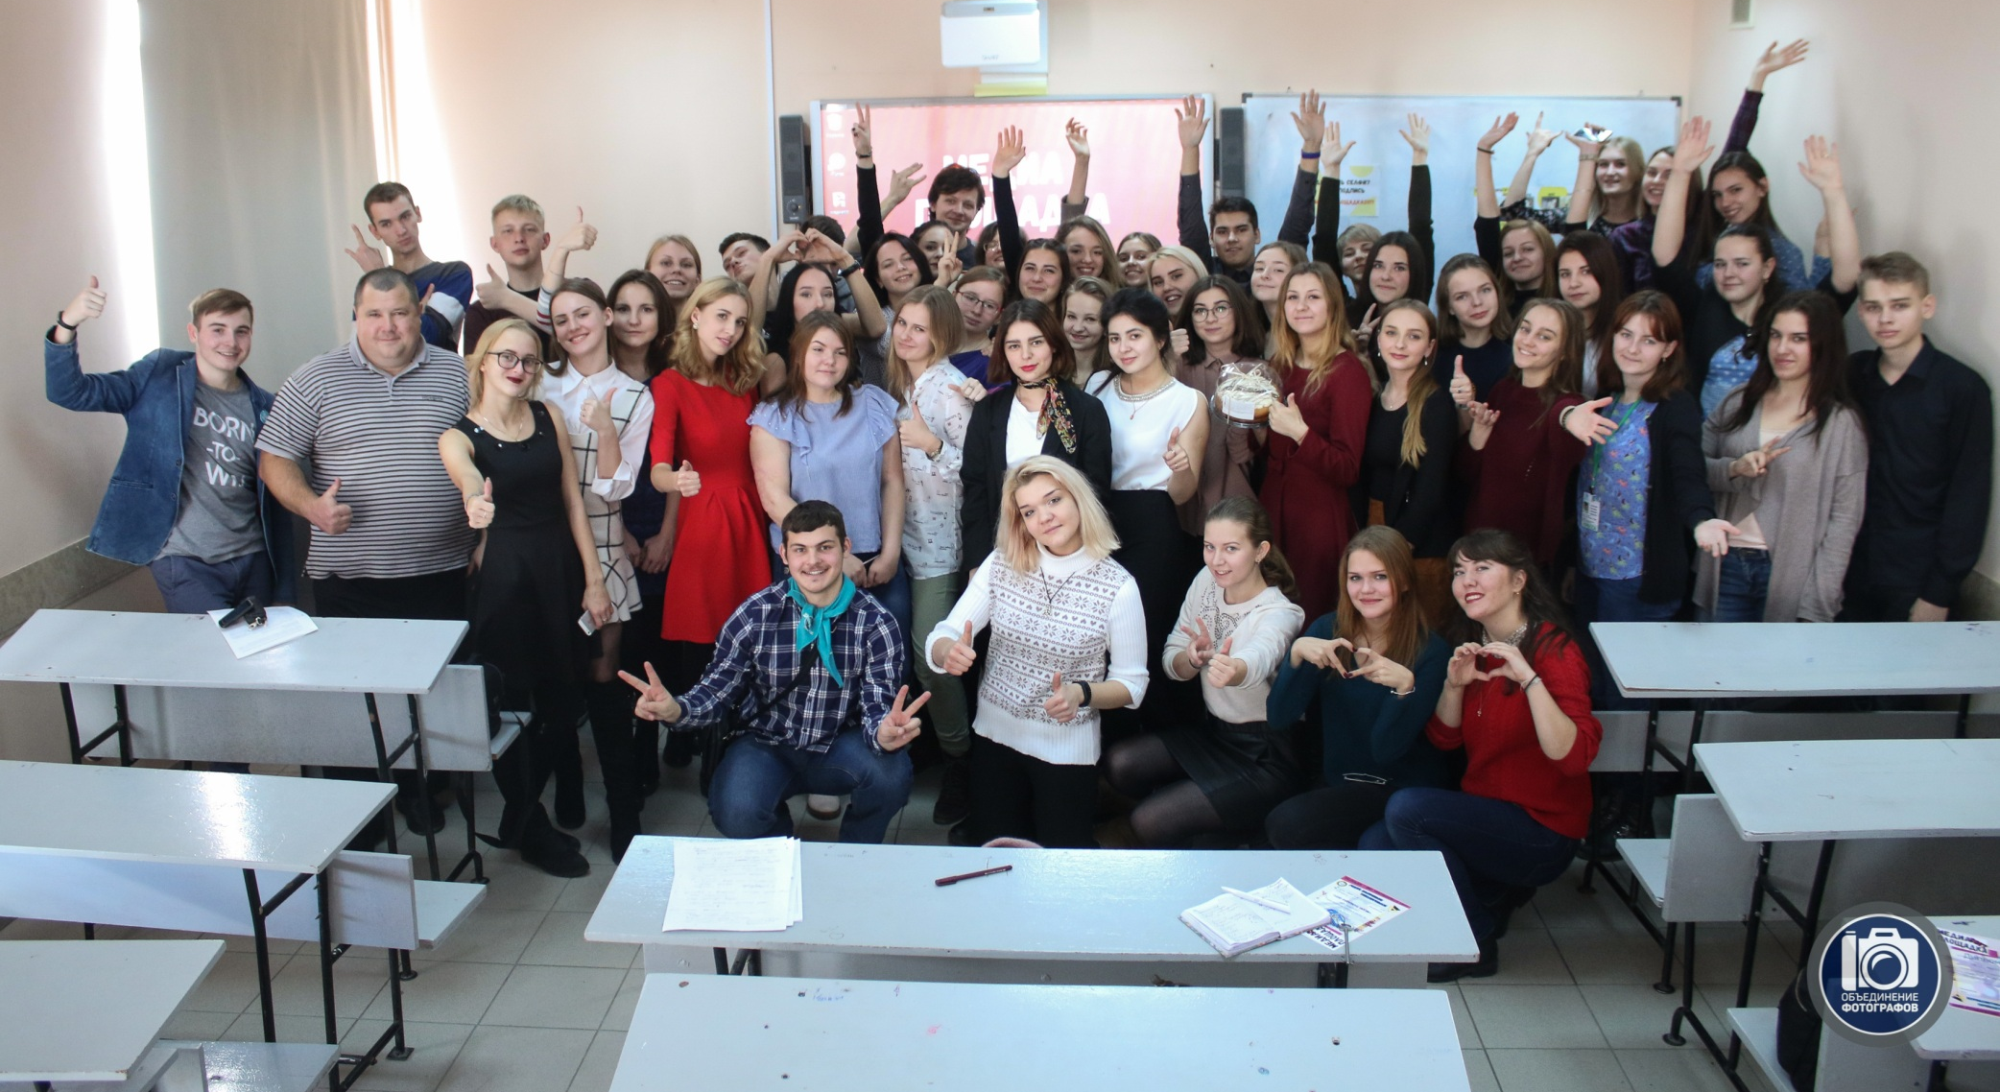
По итогам собеседования были определены 22 победителя, каждый из которых получил финансовую и административную поддержку для реализации своей идеи. В рамках собеседования с участниками обсуждалась и корректировалась смета проекта, а также другие аспекты его реализации

Slide 7
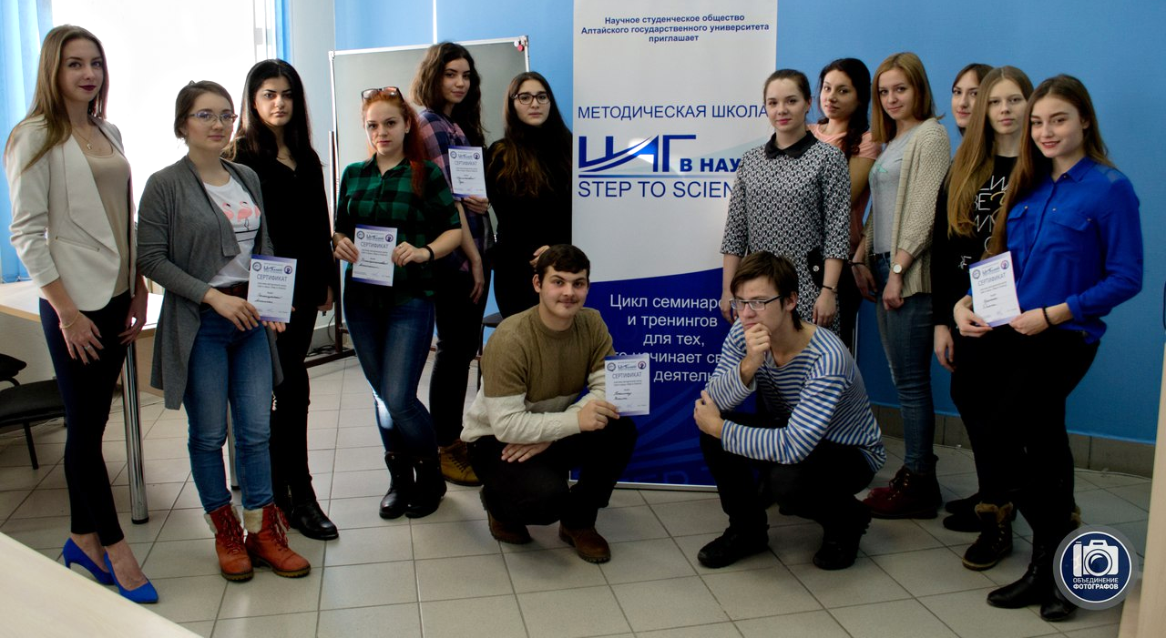
Основными принципами предоставления грантов стали: равенство прав
на участие в Конкурсе; открытость информации о Конкурсе; состязательность

Slide 8
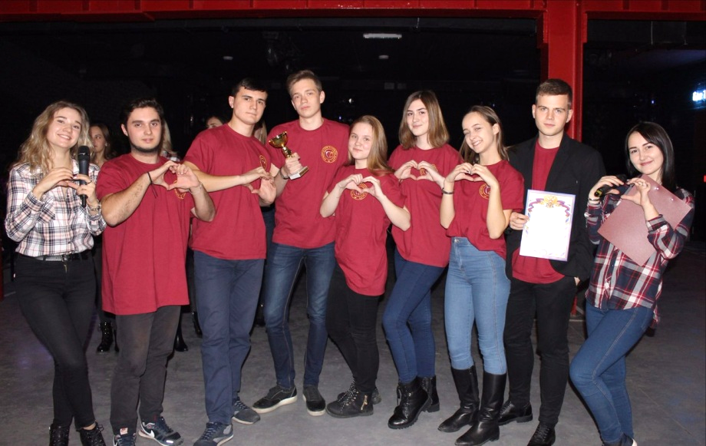
За три недели, в период с 1 по 22 ноября,
были реализованы 21 проект:
• «Большие гонки – 2017» - Евгений Петров;
• «Вслед за искусством» - Анастасия Катаева;
• Квест по финансовой грамотности «Финансовый Гуру» - Алена Гайн;
• Кейс-баттл «Профессиональная проба» - Алена Гайн;
• Конкурс эко. рекл. «Сохраняй и созидай! Природа – это ты!» - Галина Грянникова;
• Интеллектуальная игра «Географ и Я» - Анастасия Мишина;
• ASU Major 2017 – Артем Долгов;
• Big Science Battle – Нечаева Виктория;
• «Бюджет и бюджетная система: теория и практика» - Виктория Нечаева;
• Выездной день открытых дверей – Роман Куранов;
• «Добрососедство» - Сакина Назаршоева;
• Клуб интеллектуальных игр (КИИ) – Ирина Иванова;
• Марафон мероприятий – Роман Куранов;
• Школа ГТО студенческого городка АГУ – Михаил Ермаков;
• «Медиаплощадка» - Валерия Бычкова;
• Международный день студента АГУ – Владислав Князев;
• Международный национальный конкурс «ТурИст» - Анастасия Мишина;
• Методическая школа «Шаг в науку» - Анастасия Теряева;
• Мол. экологический рейд «Географический ЭКОпатруль» - Анастасия Ульянова;
• 1С – Шаг к успешной карьере – Андрей Шалыгин;
• Студент на день – Екатерина Иванова;
• Правовой клуб «Юриспруденция для чайников» - Марина Шиховцова.

Slide 9
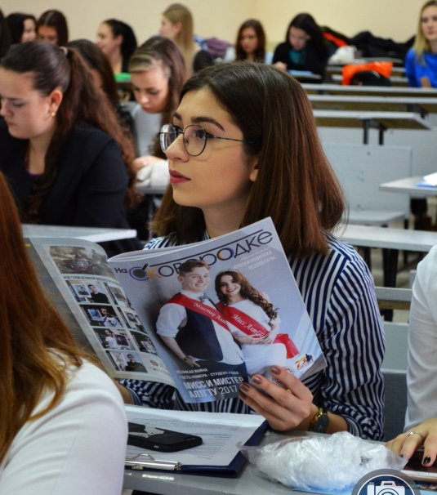
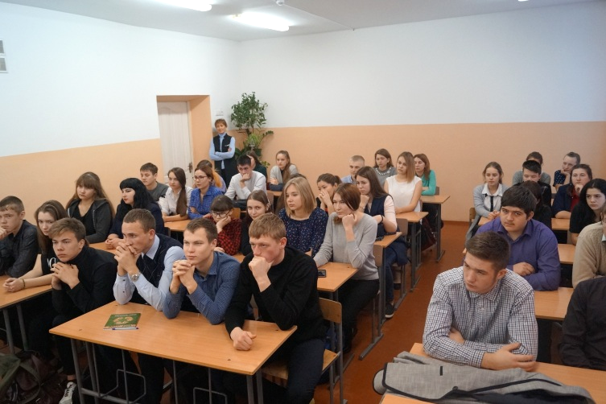
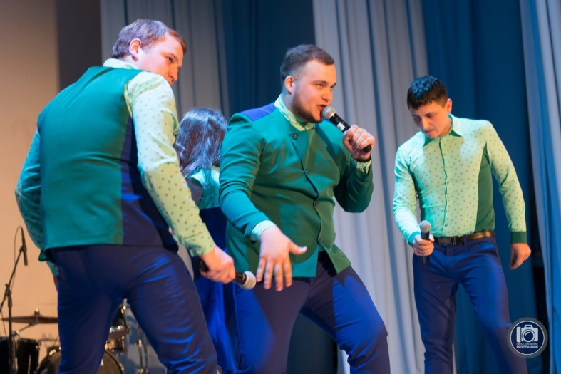
В реализацию проектов было вовлечено свыше 2000 студентов не только Алтайского государственного университета, но и вузов Алтайского края и близлежащих регионов, а также свыше 20 школ Алтайского края
Конкурс грантов в сфере профессиональных компетенций «STARt» способствовал раскрытию профессионального и организационного потенциала обучающихся Алтайского государственного университета, навыков эффективного управления и проектной деятельности. По итогам Конкурса грантов в студенческом активе университета прибавилось более 30 участников, вовлеченных в системную работу.
В рамках конкурса удалось решить ряд задач, направленных на формирование позитивного содержания межнациональных отношений в регионе, консолидацию идей и проектов социально-значимой и профориентационной направленности.
Базовой информационной площадкой конкурса стала группа объединенного Совета обучающихся «ВКонтакте»: https://vk.com/sovet_asu , сайт Алтайского государственного университета: https://www.asu.ru/.

